Slide 1
第五章：数据的机器级表示和运算

Slide 2
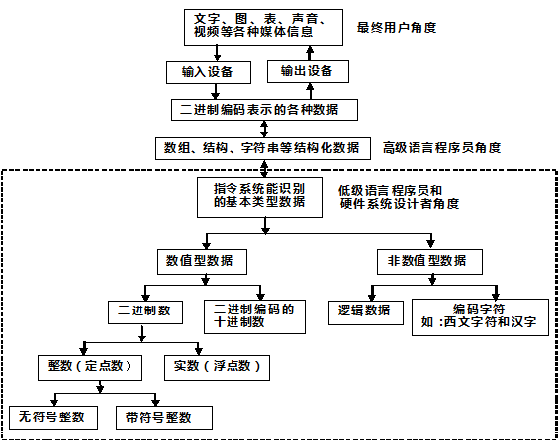
数据的表示
对连续信息采样，以使信息离散化
对离散样本用0和1进行编码
各类数据之间的转换关系
定点运算指令
逻辑、位操作或字符处理指令
浮点运算指令

Slide 3
主要内容
第一节：整数的表示
无符号数编码
有符号数编码
第二节：整数运算
移位运算
加减法运算
乘法运算
除法运算
第三节：浮点数表示与运算
浮点表示法
浮点数计算

Slide 4
数值数据表示
数值数据表示的三要素（确定一个数值数据值的必要条件）
进位计数制（利用固定的数字符号和统一的规则来计数的方法）
不同进制数据的表示以及其相互转化
定点数与浮点数表示（解决小数点问题）
定点数的编码（解决正负号问题）
原码、补码、反码、移码
11=？
11B=？
进制 | 二进制 | 十进制 | 八进制 | 十六进制
进位规则 | 逢二进一 | 逢十进一 | 逢八进一 | 逢十六进一
基本符号 | 0,1 | 0,1,2,…9 | 0,1,2,…7 | 0,1,2,…A,B,C,D,E,F
表示符号 | B（binary） | D（decimal） | O（octal） | H（hexadecimal）
11O=？
11H=？
1位
8位
23位
32位单精度格式
符号
数值部分
符号
数值部分
符号
阶码
尾数
.
.
小数点
小数点
1位
11位
52位
64位双精度格式
定点纯小数表示
定点纯整数表示
符号
阶码
尾数
单精度与双精度浮点数表示

Slide 5
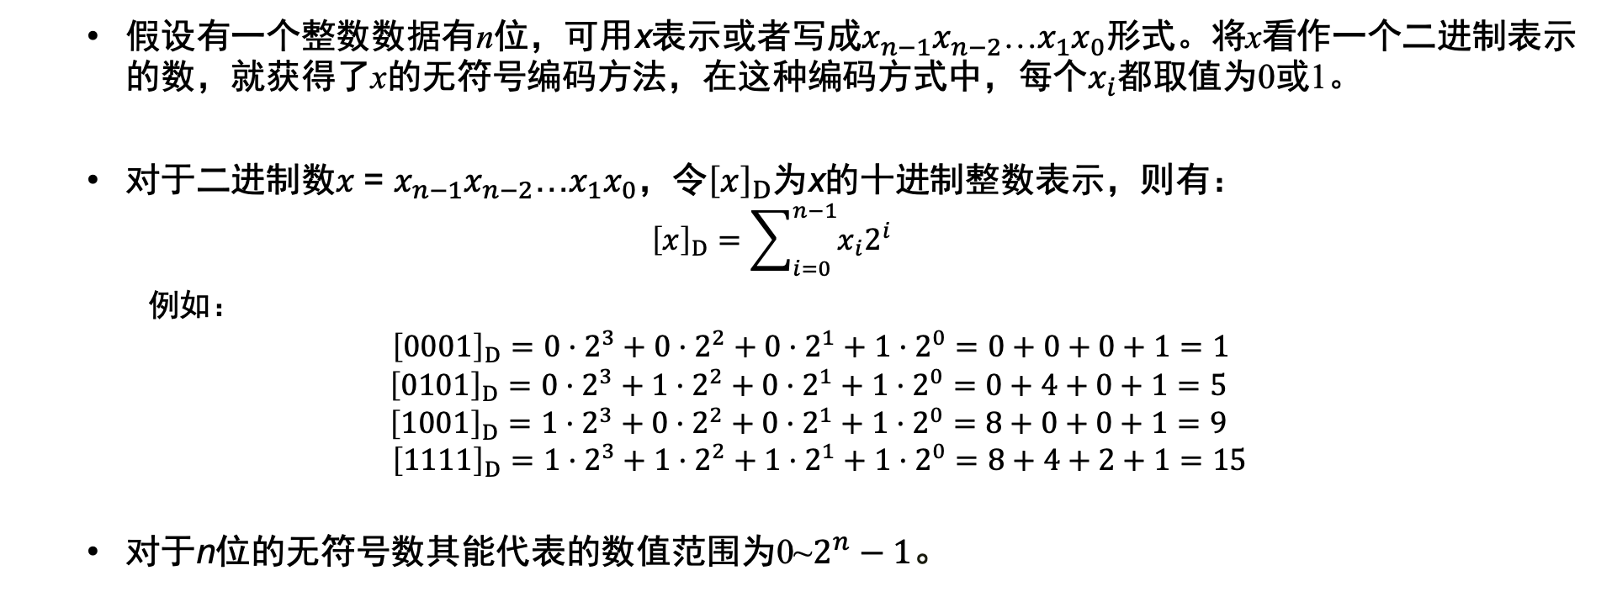
整数的表示-无符号数编码
无符号数编码
假设有一个整数数据有n位，可用x表示或者写成$x_{n−1}x_{n−2}$…$x_{1}x_{0}$形式。将x看作一个二进制表示的数，就获得了x的无符号编码方法，在这种编码方式中，每个$x_{i}$都取值为0或1。
对于二进制数$x$= $x_{n−1}x_{n−2}$…$x_{1}x_{0}$，令${\left[x\right]}_{D}$为x的十进制整数表示，则有：
$${\left[x\right]}_{D}=\sum_{i=0}^{n−1}{x_{i}2^{i}}$$
例如：
${\left[0001\right]}_{D}=0·2^{3}+0·2^{2}+0·2^{1}+1·2^{0}=0+0+0+1=1$
$${\left[0101\right]}_{D}=0·2^{3}+1·2^{2}+0·2^{1}+1·2^{0}=0+4+0+1=5$$
$${\left[1001\right]}_{D}=1·2^{3}+0·2^{2}+0·2^{1}+1·2^{0}=8+0+0+1=9$$
${\left[1111\right]}_{D}=1·2^{3}+1·2^{2}+1·2^{1}+1·2^{0}=8+4+2+1=15$
对于n位的无符号数其能代表的数值范围为0~$2^{n}−1$。

Slide 6
整数的表示-有符号数编码
机器数和真值
机器只能识别0和1，不能直接识别“正”和“负”，因此可以用0表示“正”，用1表示“负”。
在计算机中用一个数的最高位存放符号，有效数字存放在符号位之后，这样就组成了有符号数。
举例：
有符号数+10011，在机器中表示为010011。
有符号数-10011，在机器中表示为110011。
一个有符号数在计算机中的二进制表示形式叫作这个数的机器数，将机器数所对应的真正的数值叫作真值。
举例：
机器数010011，真值为+10011。
机器数110011，真值为-10011。

Slide 7




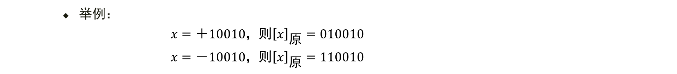
整数的表示-有符号数编码
原码表示法
原码表示是机器数最简单的一种表示形式，一个数的原码表示直接由符号位和数值位构成，符号位0代表正数，1代表负数，数值位即为真值的绝对值。
对于整数$x$，其原码表示的定义为：
$[x]_{\text{原 }}=\left\{\begin{matrix}0,x & 2^{n}>x≥0 \\ 2^{n}−x & 0≥x>−2^{n}\end{matrix}\right.$，x为真值，n为整数的位数
一般情况下$，对于正数x \text{=}{＋x}_{n}x_{n−1}\text{…,}x_{1}x_{0}$，则有：
${\left[x\right]}_{原}=0x_{n−1}x_{n−2}…x_{1}x_{0}$
对于负数$x$=$－x_{n}x_{n−1}$…,$x_{1}x_{0}$，则有：
${\left[x\right]}_{原}=1x_{n−1}x_{n−2}…x_{1}x_{0}$
当x=0时，则有：
$${\left[＋0\right]}_{原}=0000000$$
$${\left[－0\right]}_{原}=1000000$$
举例：
$x=＋10010$，则${\left[x\right]}_{原}=010010$
$x=－10010$，则${\left[x\right]}_{原}=110010$

Slide 8
整数的表示-有符号数编码
原码表示法
优点：
简单易懂，即符号位加上真值绝对值的二进制数，与真值的对应关系直观。
缺点：
（1）0的表示不唯一，给使用带来了不便。
（2）运算过程复杂。进行加法运算时，首先要判断两数是否同号，同号则相加，异号则相减；进行减法运算时，先要比较两个数的绝对值大小，然后使用绝对值大的数减去绝对值小的数，最后还要赋予结果正确的符号。

Slide 9
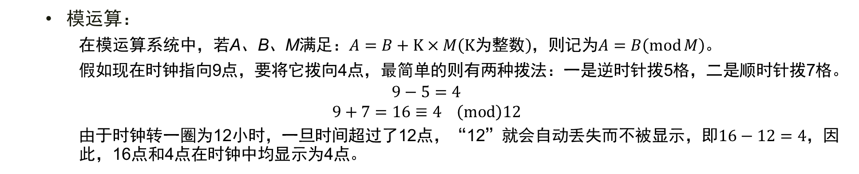
整数的表示-有符号数编码
补码表示法
模运算：
在模运算系统中，若A、B、M满足：$A=B+K×M（K为整数）$，则记为$A=B\left(\operatorname{mod}{M}\right)$。
假如现在时钟指向9点，要将它拨向4点，最简单的则有两种拨法：一是逆时针拨5格，二是顺时针拨7格。
$$9−5=4$$
$$9+7=16≡4 \left(mod\right)12$$
由于时钟转一圈为12小时，一旦时间超过了12点，“12”就会自动丢失而不被显示，即$16−12=4$，因此，16点和4点在时钟中均显示为4点。
在时钟系统中，可以通过补数原理来找到顺时针拨时针的操作代替逆时针拨时针的操作。等价到其他模运算系统中也是成立的，当进行减法运算时，可以将负数用其补数表示，这样就可以把减法转化为加法。

Slide 10
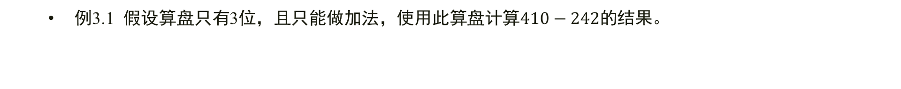


整数的表示-有符号数编码
补码表示法
例3.1 假设算盘只有3位，且只能做加法，使用此算盘计算$410−242$的结果。
解：此算盘是一个3位十进制模运算系统，其模为${10}^{3}$，当运算结果超过3位时，则最高位需要舍弃，只能 使用低三位表示结果，$－242$的补数为${10}^{3}－242$，因此：
$$410－242≡410+\left({10}^{3}－242\right)≡168（mod{10}^{3}）$$
补码定义：
对于整数$x$，其补码表示的定义为：
$$[x]_{\text{补 }}=\left\{\begin{matrix}0,x & 2^{n}>x≥0 \\ 2^{n+1}+x & 0≥x≥−2^{n}\left(mod2^{n+1}\right)\end{matrix}\right.$$
式中，$x$为真值，$n$为整数的位数。
例如，$x=＋10010$，则${\left[x\right]}_{补}=010010$
$x=－10010$，则${\left[x\right]}_{补}=101110$

Slide 11



补码表示法
例3.2 求0的补码。
解:
$${\left[+0\right]}_{补}=00…0$$
$${\left[－0\right]}_{补}=2^{n+1}+\left(－0\right)=100…00\left(mod{ 2}^{n+1}\right)=00…0$$
例3.3 设补码的位数为7，求＋110111和－110111的补码表示。
解:补码的位数为7，即补码数值位数为6,也即$n=6$
$${\left[+110111\right]}_{补}=0110111$$
$${\left[－110111\right]}_{补}=2^{7}+\left(－110111\right)=1001001$$
补码的0表示是唯一的，这在运算中将减少了＋0和－0的转换。同时，在n位原码表示中，100…0是用来表示－0，但在补码表示中，100…0表示最小负整数$－2^{n−1}$。

Slide 12



整数的表示-有符号数编码
补码表示法
补码与真值的转换。
对于补码来说，正数的转换方式与原码相同；对于负数求补码时，可以看作对其原码$1x_{n−1}x_{n−2}…x_{0}$除了符号位外，每位取反，最后＋1，简称“求反加1”。
例3.4 求补码$01101100和10010100的真值$。
解：对于补码$01101100$，符号位为0，因此真值为正，对于补码$10010110$，符号位为1，因此真值为负。
$${[01101100]}_{真}=+1101100$$
$${\left[10010100\right]}_{真}=－（1101011+1）=－1101100$$

Slide 13

整数的表示-有符号数编码
反码表示法
反码通常用来作为由原码求补码或者由补码求原码的中间过渡，对于整数$x$，其反码表示的定义为：
$[x]_{反}=\left\{\begin{matrix}0,x & 2^{n}>x≥0 \\ \left(2^{n+1}−1\right)+x & 0≥x>−2^{n}\left(mod\left(2^{n+1}−1\right)\right)\end{matrix}\right.$
式中，$x$为真值，$n$为整数的位数。
例如，$x=＋10010$，则${\left[x\right]}_{反}=010010$
$x=－10010$，则${\left[x\right]}_{反}=101101$
正数的反码与其原码补码一样，负数的反码在相应的补码表示中末尾减1。

Slide 14



整数的表示-有符号数编码
反码表示法
例3.5 已知两数的补码分别为${\left[x\right]}_{补}=010011$和${[y]}_{补}=110011$，分别求其反码。
解：通过符号位判断易得$010011$为正数补码，$110011$为负数补码，因此，
$${[x]}_{反}=010011$$
$${[y]}_{反}=110011－1=110010$$
例3.6 求0的反码。
解：${[+0]}_{反}=00000000$
${[－0]}_{反}=100000000－1+（－0）=11111111$
由此可得，对于反码来说，0的表示不唯一，且表数的范围比补码少一个最小负数，反码在计算机中很少 被使用，有时被用作数码变换中的中间表示形式。

Slide 15




整数的表示-有符号数编码
移码表示法
对于正数$x$，其移码表示的定义为：
${\left[x\right]}_{移}=2^{n}+x（2^{n}>x≥－2^{n}）$
式中，$x$为真值，$n$为整数的位数。
移码就是在真值上加上一个偏移量常数$2^{n}$，移码表示法相比其他表示方法的可以很清楚的从其移码形式上直接判断其真值的大小。
例3.7 求$+1101100$，$－1101100$，$＋1110000$，$－1110000$的补码和移码。
解：
$${[+1101100]}_{补}=01101100 {[+1101100]}_{移}=2^{7}+1101100=11101100$$
$${[－1101100]}_{补}=10010100 {[－1101100]}_{移}=2^{7}－1101100=00010100$$
$${[+1110000]}_{补}=01110000 {\left[+1101100\right]}_{移}=2^{7}+1110000=11110000$$
$${[－1110000]}_{补}=10010000 {[－1110000]}_{移}=2^{7}－1110000=00010000$$

Slide 16
主要内容
第一节：整数的表示
无符号数编码
有符号数编码
第二节：整数运算
移位运算
加减法运算
乘法运算
除法运算
第三节：浮点数表示与运算
浮点表示法
浮点数计算

Slide 17
浮点数表示
2
S
×
^{j}
如何将有效信息整合到二进制编码里？
0 0 … 1 0 1

Slide 18
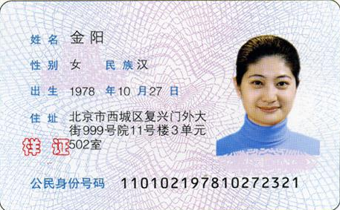
浮点数表示
例子：身份证号
地址码：
表示编码对象常住户口所在县（市、旗、区）的行政区划代码
出生日期码 ：
表示编码对象出生的年、月、日
校验码：
根据前面十七位数字码，按照ISO 7064:1983.MOD 11-2校验码计算出来的检验码。
顺序码：
表示在同一地址码所标识的区域范围内，对同年、同月、同日出生的人编定的顺序号，顺序码的奇数分配给男性，偶数分配给女性。

Slide 19
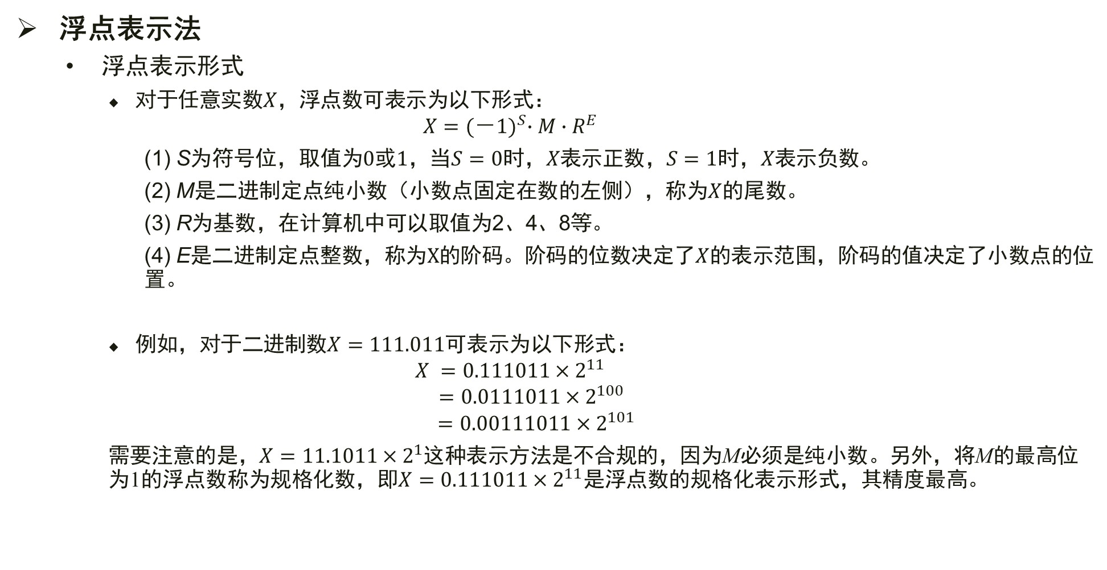
浮点数表示与运算
浮点表示法
浮点表示形式
对于任意实数$X$，浮点数可表示为以下形式：
$$X={(－1)}^{S}∙M∙R^{E}$$
(1) S为符号位，取值为$0$或$1$，当$S=0时，X表示正数，S=1时，X表示负数$。
(2) M是二进制定点纯小数（小数点固定在数的左侧），称为$X$的尾数。
(3) R为基数，在计算机中可以取值为2、4、8等。
(4) E是二进制定点整数，称为$X$的阶码。阶码的位数决定了$X$的表示范围，阶码的值决定了小数点的位置。
例如，对于二进制数$X=111.011$可表示为以下形式：
$$X =0.111011×2^{11}$$
$$=0.0111011×2^{100}$$
$$=0.00111011×2^{101}$$
需要注意的是，$X=11.1011×2^{1}$这种表示方法是不合规的，因为M必须是纯小数。另外，将M的最高位为1的浮点数称为规格化数，即$X=0.111011×2^{11}$是浮点数的规格化表示形式，其精度最高。

Slide 20
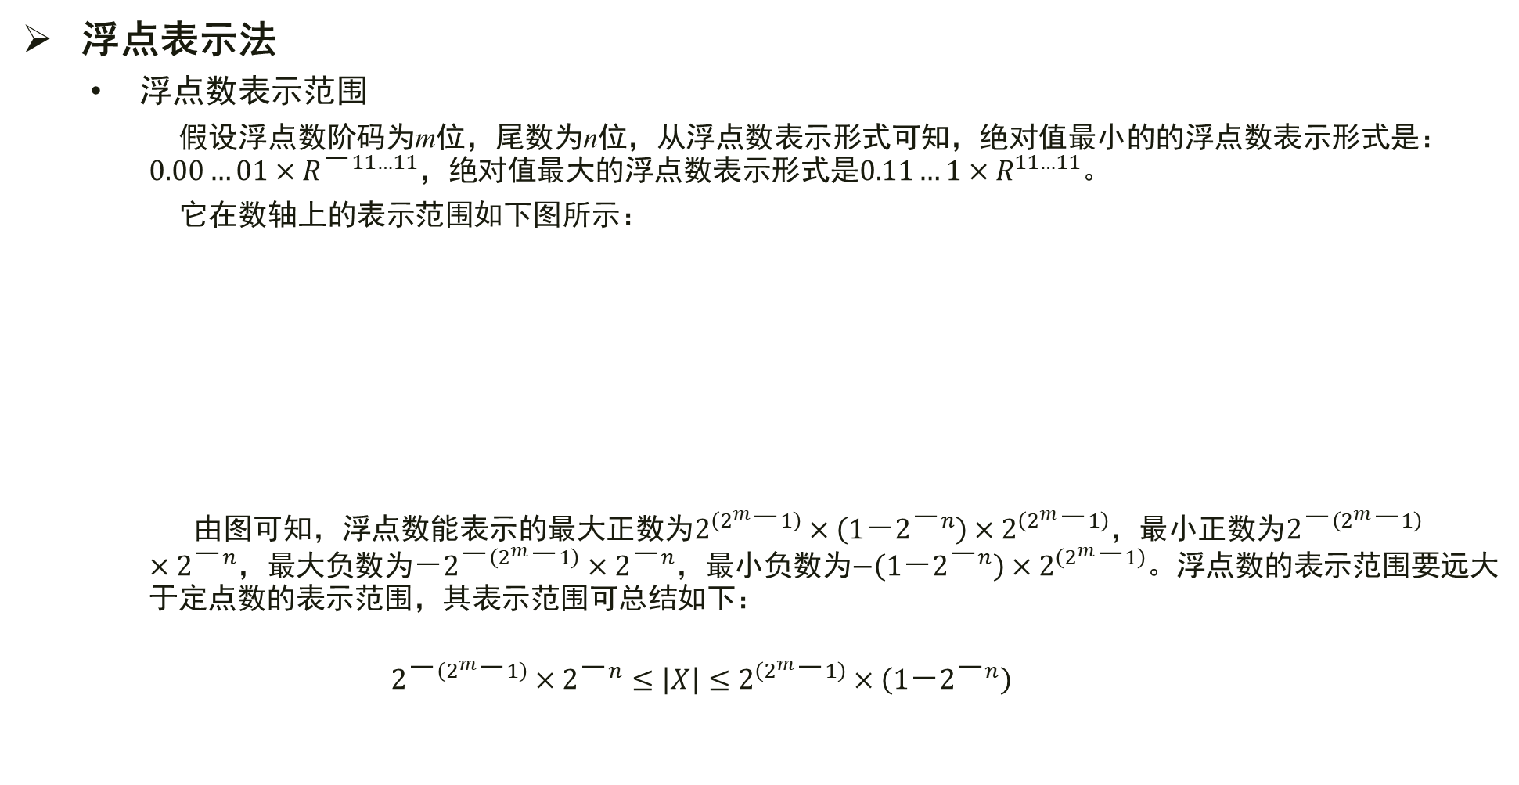




浮点数表示与运算
浮点表示法
浮点数表示范围
假设浮点数阶码为m位，尾数为n位，从浮点数表示形式可知，绝对值最小的的浮点数表示形式是：$0.00…01×R^{－11…11}，绝对值最大的浮点数表示形式是0.11…1×R^{11…11}$。
它在数轴上的表示范围如下图所示：
由图可知，浮点数能表示的最大正数为$2^{（2^{m}－1）}×（1－2^{－n}）×2^{（2^{m}－1）}$，最小正数为$2^{－（2^{m}－1）}×2^{－n}$，最大负数为$－2^{－（2^{m}－1）}×2^{－n}$，最小负数为$−（1－2^{－n}）×2^{（2^{m}－1）}$。浮点数的表示范围要远大于定点数的表示范围，其表示范围可总结如下：
$$2^{－（2^{m}－1）}×2^{－n}≤\left|X\right|≤2^{（2^{m}－1）}×（1－2^{－n}）$$
上溢
负数区
下溢
负数区
上溢
$$−\left(1−2^{−n}\right)×2\left(2^{m}−1\right)$$
$$1{−2}^{−n}×2^{(2^{m}−1)}$$
$${−2}^{−(2^{m}−1)}×2^{−n}$$
$$2^{−(2^{m}−1)}×2^{−n}$$

Slide 21
浮点数表示与运算
浮点表示法
浮点数规格化
浮点数的尾数的有效位数决定了浮点数的精度，为了提高精度，需要尽可能的使得浮点数尾数的位数被高效率运用，即需要对浮点数进行规格化操作。对浮点数的进行规格化，不仅能够使得浮点数的精度提高，同时也可以使浮点数表示具有唯一性，对于不同基数的浮点数，由于其规格化后数的形式不同，其规格化过程也略有差异。
当基数为2时，需要保证尾数的最高位为1的数是规格化数。规格化操作有两种：左规和右规。左规时，尾数左移一位，阶码减1；右规时，尾数右移一位，阶码加1。
同理当基数为4时，需要保证尾数的高两位不全为0，左移时，尾数左移两位，阶码减1；右移时，尾数右移两位，阶码加1。

Slide 22
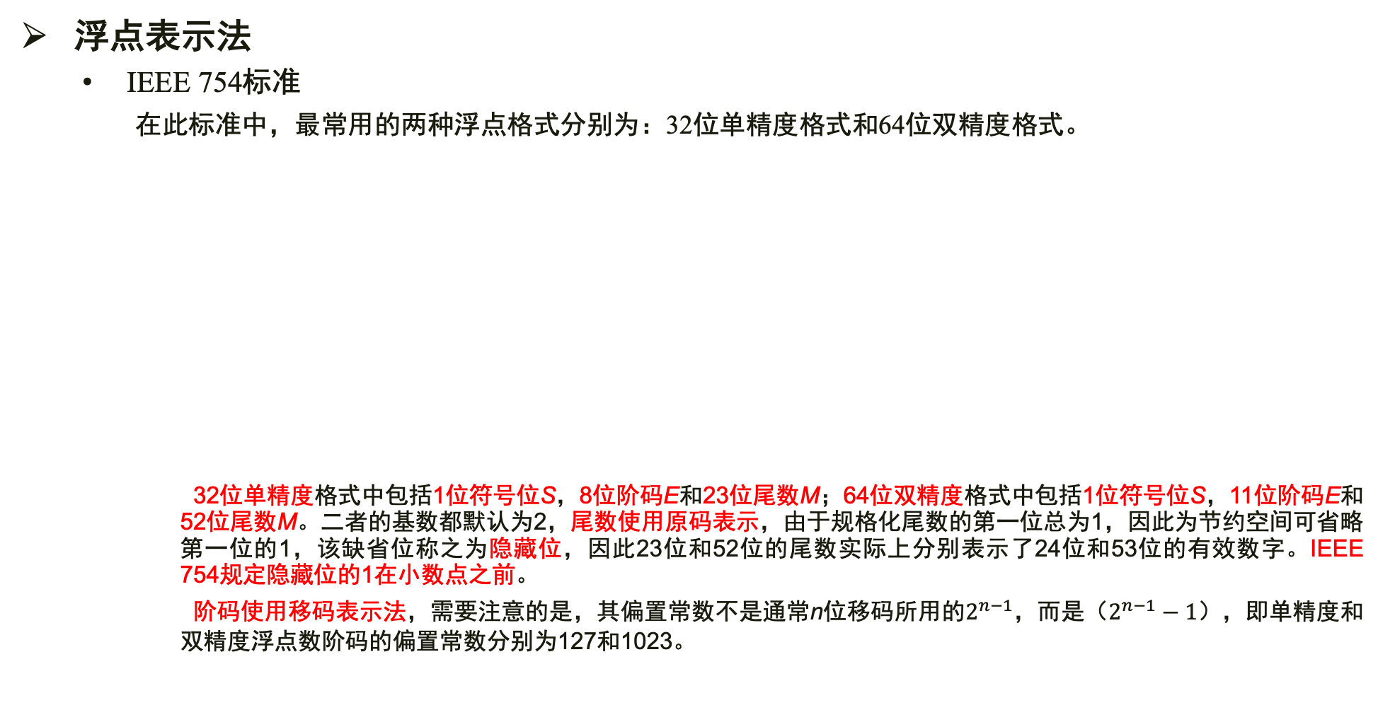
浮点数表示与运算
浮点表示法
IEEE 754标准
在此标准中，最常用的两种浮点格式分别为：32位单精度格式和64位双精度格式。
32位单精度格式中包括1位符号位S，8位阶码E和23位尾数M；64位双精度格式中包括1位符号位S，11位阶码E和52位尾数M。二者的基数都默认为2，尾数使用原码表示，由于规格化尾数的第一位总为1，因此为节约空间可省略第一位的1，该缺省位称之为隐藏位，因此23位和52位的尾数实际上分别表示了24位和53位的有效数字。IEEE 754规定隐藏位的1在小数点之前。
阶码使用移码表示法，需要注意的是，其偏置常数不是通常n位移码所用的$2^{n−1}$，而是（$2^{n−1}−1$），即单精度和双精度浮点数阶码的偏置常数分别为127和1023。
1位
8位
23位
符号
阶码
尾数
a） 32位单精度格式
1位
11位
52位
符号
阶码
尾数
b） 64位双精度格式

Slide 23
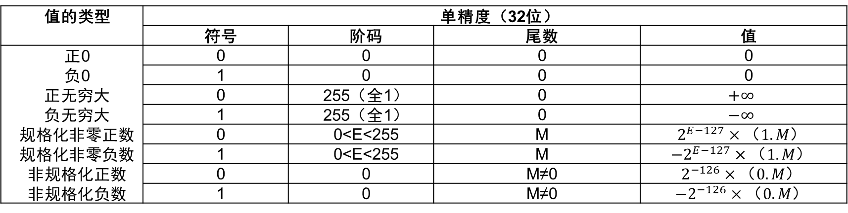
浮点数表示与运算
浮点表示法
IEEE 754标准
单精度浮点数
值的类型 | 单精度（32位）
 | 符号 | 阶码 | 尾数 | 值
正0 负0 正无穷大 负无穷大 规格化非零正数 规格化非零负数 非规格化正数 非规格化负数 | 0 | 0 | 0 | 0
 | 1 | 0 | 0 | 0
 | 0 | 255（全1） | 0 | $$+∞$$
 | 1 | 255（全1） | 0 | $$−∞$$
 | 0 | 0<E<255 | M | $$2^{E−127}×（1.M）$$
 | 1 | 0<E<255 | M | $${−2}^{E−127}×（1.M）$$
 | 0 | 0 | M≠0 | $$2^{−126}×（0.M）$$
 | 1 | 0 | M≠0 | $${−2}^{−126}×（0.M）$$

Slide 24
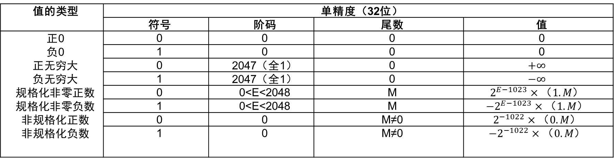

浮点数表示与运算
浮点表示法
IEEE 754标准
双精度浮点数
值的类型 | 单精度（32位）
 | 符号 | 阶码 | 尾数 | 值
正0 负0 正无穷大 负无穷大 规格化非零正数 规格化非零负数 非规格化正数 非规格化负数 | 0 | 0 | 0 | 0
 | 1 | 0 | 0 | 0
 | 0 | 2047（全1） | 0 | $$+∞$$
 | 1 | 2047（全1） | 0 | $$−∞$$
 | 0 | 0<E<2048 | M | $$2^{E−1023}×（1.M）$$
 | 1 | 0<E<2048 | M | $${−2}^{E−1023}×（1.M）$$
 | 0 | 0 | M≠0 | $$2^{−1022}×（0.M）$$
 | 1 | 0 | M≠0 | $${−2}^{−1022}×（0.M）$$
例3.27 将十进制数-0.75转换为IEEE754单精度浮点数格式。
解：${(−0.75)}_{10}={(−0.11)}_{2}={(−1.1)}_{2}×2^{−1}={(−1)}^{S}×1.M×2^{E−127}$，
因此$S=1，M=0.100…0，E={（126）}_{10}={(01111110)}_{2}$，
由此可得其单精度浮点数形式为1 0111 1110 1000 0000……0000 000。

Slide 25
浮点数转换
某数的IEEE 754规格化后的十六进制表示为BEE00000H
1011 11101 110 0000 0000 0000 0000 0000
(-1)^{S} x (1 + Significand) x 2^{(Exponent-127)}
°符号位: 1 => 负数
°阶码:
• 0111 1101_{two} = 125_{ten}
• 移码转换: 125 - 127 = -2
°尾数:
1 + 1x2⁻¹+ 1x2⁻² + 0x2⁻³ + 0x2⁻⁴ + 0x2⁻⁵ +...
=1+2⁻¹ +2⁻² = 1+0.5 +0.25 = 1.75
°Represents: -1.75_{ten}x2⁻² = - 0.4375

Slide 26
延伸：非数值型数据
逻辑数据的编码表示
用一位表示 。例如，真：1 / 假：0
N位二进制数可表示N个逻辑数据，或一个位串
运算
按位进行
如:按位与 / 按位或 / 逻辑左移 / 逻辑右移 等
识别
逻辑数据和数值数据在形式上并无差别，也是一串0/1序列，机器靠指令来识别。
位串
用来表示若干个状态位或控制位（OS中使用较多）
例如，x86的标志寄存器含义如下：
OF
DF
IF
TF
SF
ZF
AF
PF
CF

Slide 27
西文字符的编码表示
特点
是一种拼音文字，用有限几个字母可拼写出所有单词
只对有限个字母和数学符号、标点符号等辅助字符编码
所有字符总数不超过256个，使用7或8个二进位可表示
表示（常用编码为7位ASCII码）
十进制数字：0/1/2…/9
英文字母：A/B/…/Z/a/b/…/z
专用符号：+/-/%/*/&/……
控制字符（不可打印或显示）
操作
字符串操作，如:传送/比较 等

Slide 28
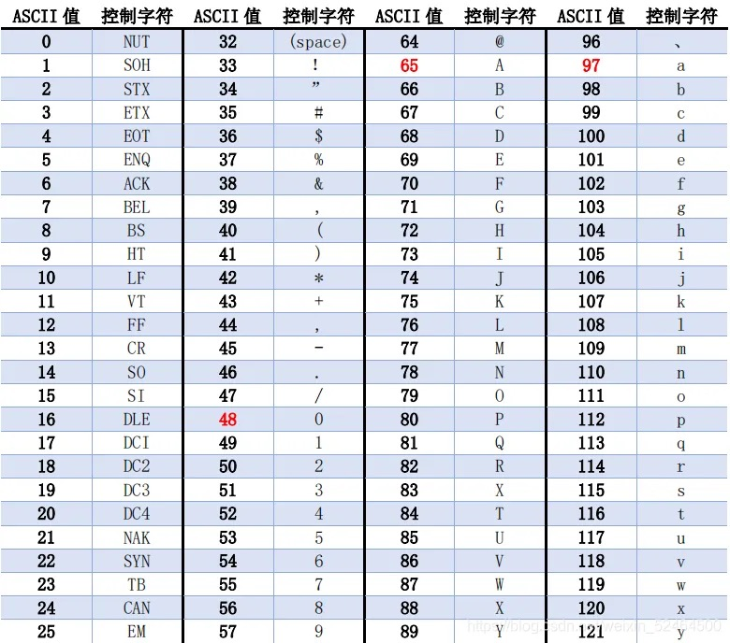
西文字符的编码表示

Slide 29
汉字及国际字符的编码表示
特点
汉字是表意文字，一个字就是一个方块图形。
汉字数量巨大，总数超过6万字，给汉字在计算机内部的表示、汉字的传输与交换、汉字的输入和输出等带来了一系列问题。
编码形式
有以下几种汉字代码：
输入码：对汉字用相应按键进行编码表示，用于输入
内码：用于在系统中进行存储、查找、传送等处理
字模点阵或轮廓描述: 描述汉字字模点阵或轮廓，用于显示/打印
问题：西文字符有没有输入码？有没有内码？有没有字模点阵或轮廓描述？

Slide 30
汉字内码
至少需2个字节才能表示一个汉字内码。为什么？
由汉字的总数决定！
可在GB2312国标码的基础上产生汉字内码
为与ASCII码区别，将国标码的两个字节的第一位置“1”后得到一种汉字内码
例如，汉字“大”在码表中位于第20行、第83列。因此区位码为0010100 1010011，国标码为00110100 01110011，即3473H。前面的34H和字符“4”的ACSII码相同，后面的73H和字符“s”的ACSII码相同，将每个字节的最高位各设为“1”后，就得到其内码：B4F3H (1011 0100 1111 0011B)，因而不会和ASCII码混淆。

Slide 31
汉字的字模点阵码和轮廓描述
为便于打印、显示汉字，汉字字形必须预先存在机内
字库 (font)：所有汉字形状的描述信息集合
不同字体 (如宋体、仿宋、楷体、黑体等) 对应不同字库
从字库中找到字形描述信息，然后送设备输出
问题：如何知道到哪里找相应的字形信息？
汉字内码与其在字库中的位置有关！！
字形主要有两种描述方法：
字模点阵描述（图像方式）
轮廓描述（图形方式）
直线向量轮廓
曲线轮廓（True Type字形）

Slide 32
数据的存储与排序
65535=2¹⁶-1
[-65535]_{补}=FFFF0001H
80年代开始，几乎所有机器都用字节编址
ISA设计时要考虑的两个问题：
如何根据一个字节地址取到一个32位的字？- 字的存放问题
一个字能否存放在任何字节边界？- 字的边界对齐问题
若 int i = -65535，存放在100号单元（占100～103），则用“取数”指令访问100号单元取出 i 时，必须清楚 i 的4个字节是如何存放的。
FF FF 00 01
103 102 101 100
little endian word 100#
Word:
msb
lsb
100 101 102 103
big endian word 100#
大端方式（Big Endian）: MSB所在的地址是数的地址，低（起始）地址存放高字节
e.g. IBM 360/370, Motorola 68k, MIPS, Sparc, HP PA
小端方式（ Little Endian）: LSB所在的地址是数的地址，低（起始）地址存放低字节
e.g. Intel 80x86, DEC VAX
有些机器两种方式都支持，可通过特定控制位来设定采用哪种方式。

Slide 33
大端模式和小端模式
Ex3: Memory layout of an instruction located in 1000
即指令地址为1000
假定小端机器中指令：mov AX, 0x12345(BX)
其中操作码mov为40H，寄存器AX和BX的编号分别为0001B和0010B，立即数占32位，则存放顺序为：
00
01
23
45
12
40
1005
1004
1003
1002
1001
1000
45
23
01
00
12
40
40
1
2
45 23 01 00
若在大端机器上，则存放顺序如何？
40
1
2
00 01 23 45
地址
只需要考虑指令中立即数的顺序！

Slide 34
大端模式和小端模式
78
3
12
3
56
2
34
2
34
1
increasing
byte
address
56
1
12
0
78
0
Big Endian
Little Endian
上述存放在0号单元的数据（字）是什么？
12345678H？ 78563412H？
存放方式不同的机器间程序移植或数据通信时，会发生什么问题？
每个系统内部是一致的，但在系统间通信时可能会发生问题！
因为顺序不同，需要进行顺序转换
音、视频和图像等文件格式或处理程序都涉及到字节顺序问题
ex. Little endian: GIF, PC Paintbrush, Microsoft RTF,etc
Big endian: Adobe Photoshop, JPEG, MacPaint, etc

Slide 35



对齐
存储器按字节编址
每次只能读写某个字地址开始的4个单元中连续的1个、2个、3个或4个字节
如：int i, short k, double x, char c, short j,……
0 字节 1字节 2字节 3字节
0004081216
x：2个周期
j：1个周期
则：&i=0; &k=4; &x=8; &c=16; &j=18;……
字节0 字节1 字节2 字节3
虽节省了空间，但增加了访存次数！
需要权衡，目前来看，浪费一点存储空间没有关系！
0004081216
x：3个周期
j：2个周期
则： &i=0; &k=4; &x=6; &c=14; &j=15;……

Slide 36
对齐
例如，考虑下列两个结构声明：
struct S1 {
int i；
char c；
int j；
}；
S2比S1好
在要求对齐的情况下，哪种结构声明更好？
0
4
8
S1：
i
c
j
需要12个字节
X X X
0
4
8
S2：
i
j
c
只需要9个字节
对于“struct S2 d[4]”，只分配9个字节能否满足对齐要求？
不能！
0
4
8
S2：
i
j
c
X X X
也需要12个字节

Slide 37
章节小结
章节小结
掌握计算机系统内部整数与浮点数的表示方法。
理解计算机系统中整数运算与浮点数运算形式。

Slide 38
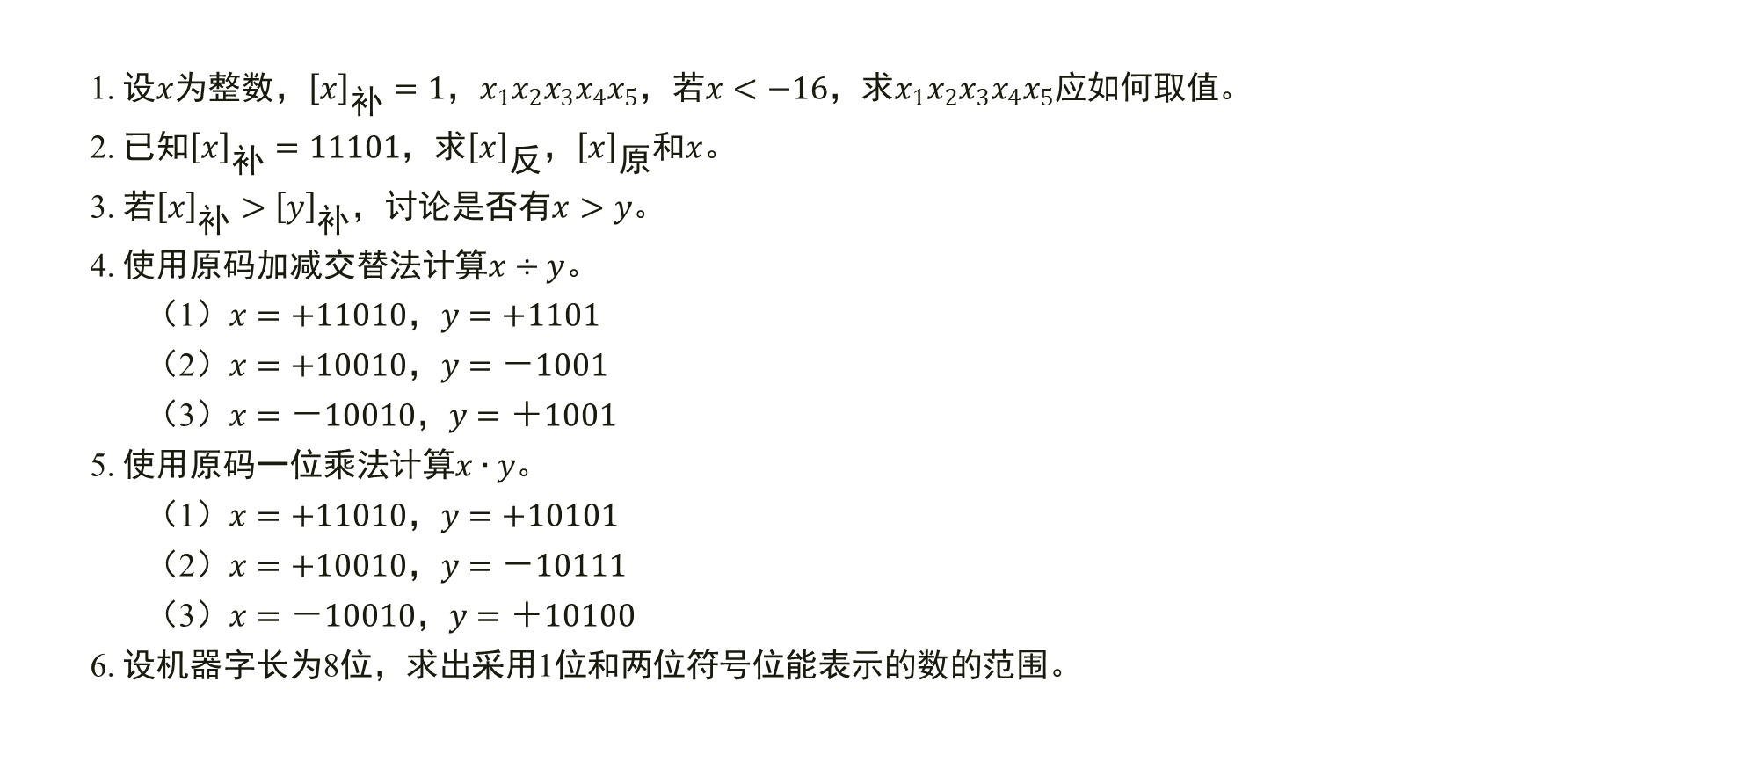
习题
1. 设$x$为整数，${\left[x\right]}_{补}=1，x_{1}x_{2}x_{3}x_{4}x_{5}$，若$x<−16$，求$x_{1}x_{2}x_{3}x_{4}x_{5}$应如何取值。
2. 已知${\left[x\right]}_{补}=11101$，求${\left[x\right]}_{反}$，${\left[x\right]}_{原}$和$x$。
3. 若${\left[x\right]}_{补}>{\left[y\right]}_{补}$，讨论是否有$x>y$。
4. 使用原码加减交替法计算$x÷y$。
（1）$x=+11010，y=+1101$
（2）$x=+10010，y=－1001$
（3）$x=－10010，y=＋1001$
5. 使用原码一位乘法计算$x∙y$。
（1）$x=+11010，y=+10101$
（2）$x=+10010，y=－10111$
（3）$x=－10010，y=＋10100$
6. 设机器字长为8位，求出采用1位和两位符号位能表示的数的范围。

